Slide 1

МБДОУ д/с № 5»Родничок»
комбинированного вида с. Сарыг-Сеп Дистанционное обучение
1 неделя (с 30 октября по 7 ноября 2021г.)
II младшая группа (3 - 4 года) Тема: «Осень»
Выполнил: музыкальный руководитель Трегубова В.В.

Slide 2



Разминка под музыку:
Выполнять движения разминки под
музыку.
Ножками затопали,
Зашагали по полу:
Топ, топ, топ, топ, топ,
А теперь все дружно – стоп!

Slide 3
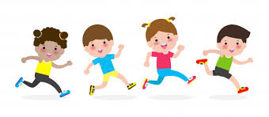
Лёгкий бег под музыку.

Slide 4
Прочитайте стихотворение «Осень»
Я – Осень золотая,
К вам пришла опять,
Багряной, желтой краской
Я буду рисовать.
Хожу я по тропинкам,
Хожу не торопясь,
А листья золотые
Летят, летят, кружась.

Slide 5
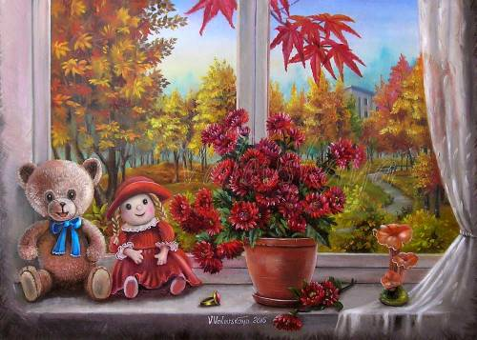
Песню Осени споём
Выполнять движения в соответствии
со словами песенки

Slide 6
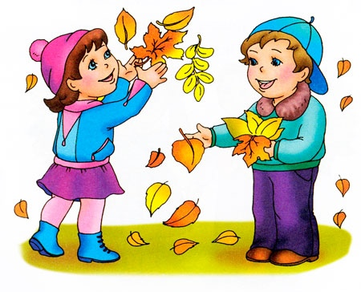
Танец с листочками

Slide 7
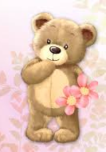
Мишка
Под музыку изображать медведя. В конце вместе с ребёнком порычать, как медведь.

Slide 8

Заключительный этап.
Музыкальная игра
«Игра с мишкой»
Уважаемые родители!
Во время игровой деятельности, роль медведя может сыграть ребенок, или игрушка, или любой член семьи.

Slide 9
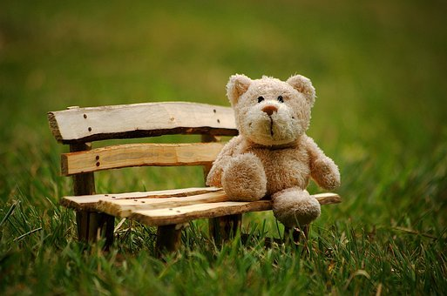
Заключительный этап.
Мишка косолапый
Машет детям лапой.
Приглашает погулять,
В догонялки поиграть.
(Пока медведь поёт песенку, ребёнок подходит к Мишке. По окончании песенки – ребёнок убегает, медведь догоняет его.)

Slide 10
Уважаемые родители!
Во время деятельности с ребенком
сделайте, пожалуйста, фотографии.
Отправить фотографии можно в группу в вайбер или лично вашему воспитателю.

Slide 11
Результаты
Спасибо за внимание

